Slide 1
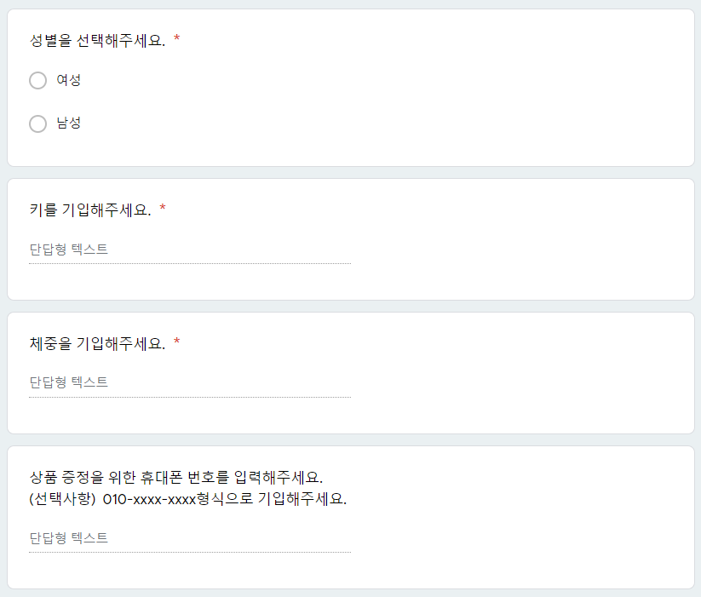

Slide 2
Regular Expression

Slide 3
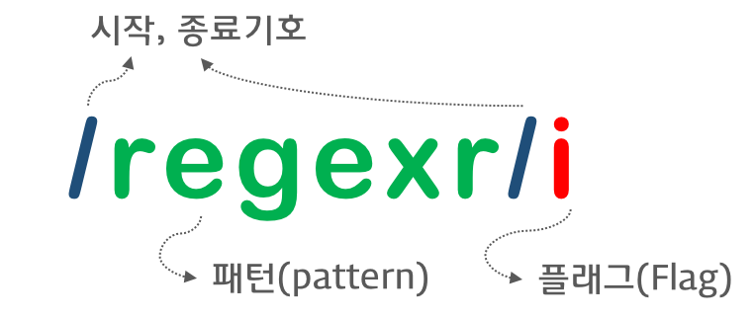
/regexr/i

Slide 4
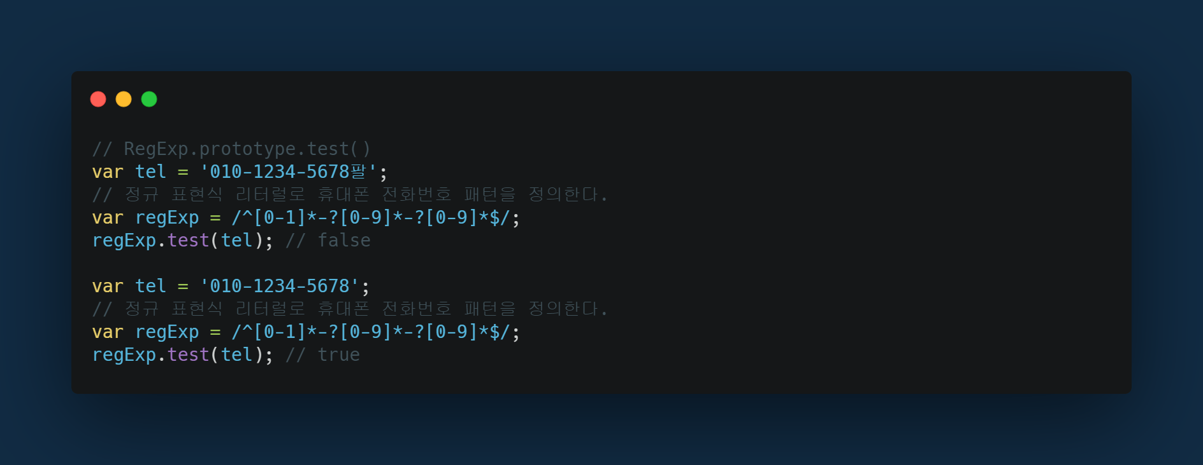
RegExp.prototype.test()
주어진 문자열이 정규 표현식을 만족하는지 판별하고, 그 여부를 true 또는 false로 반환

Slide 5
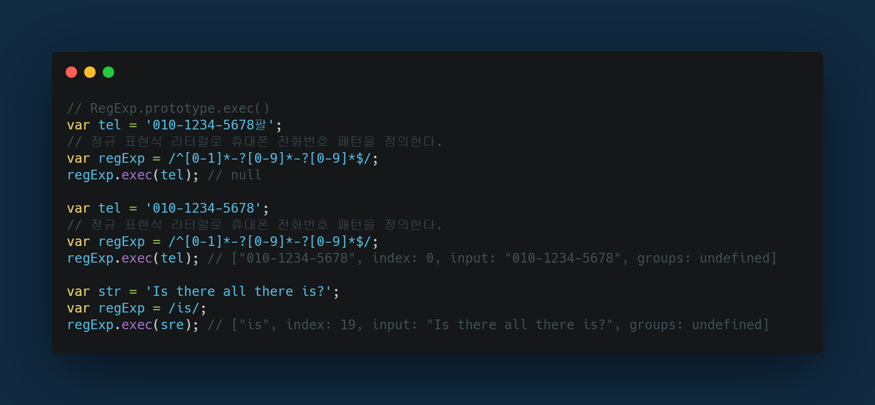
RegExp.prototype.exec()
주어진 문자열에서 일치 탐색을 수행한 결과를 배열 또는 null로 반환

Slide 6
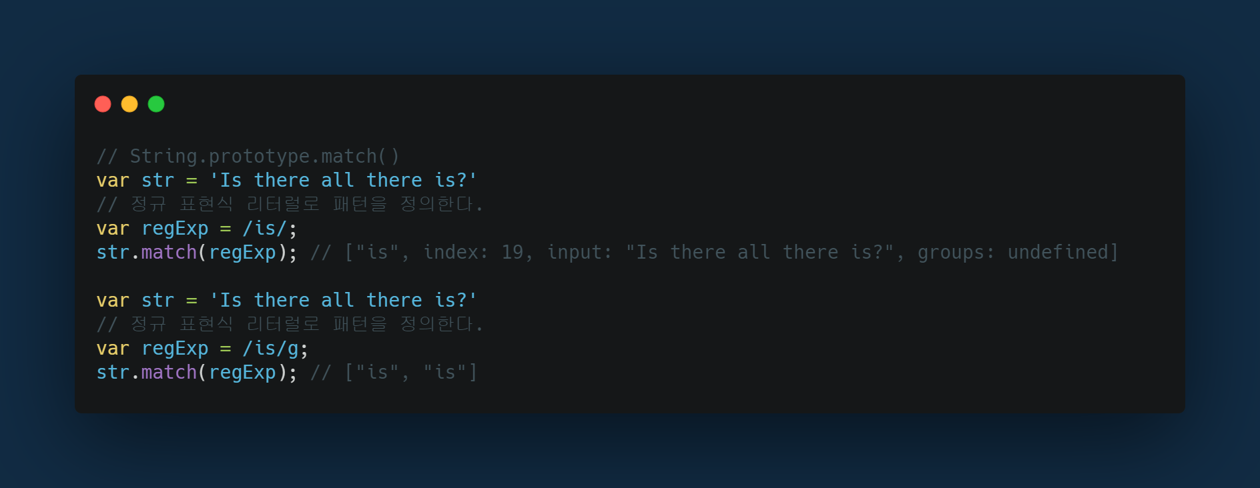
String.prototype.match()
주어진 문자열이 정규식과 매치되는 부분을 검색하여 배열 또는 null로 반환

Slide 7
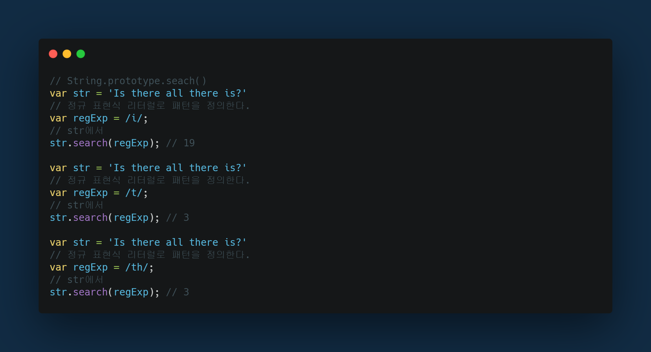
String.prototype.seach()
주어진 문자열이 정규식과 매치되는 것의 인덱스 또는 -1 반환

Slide 8
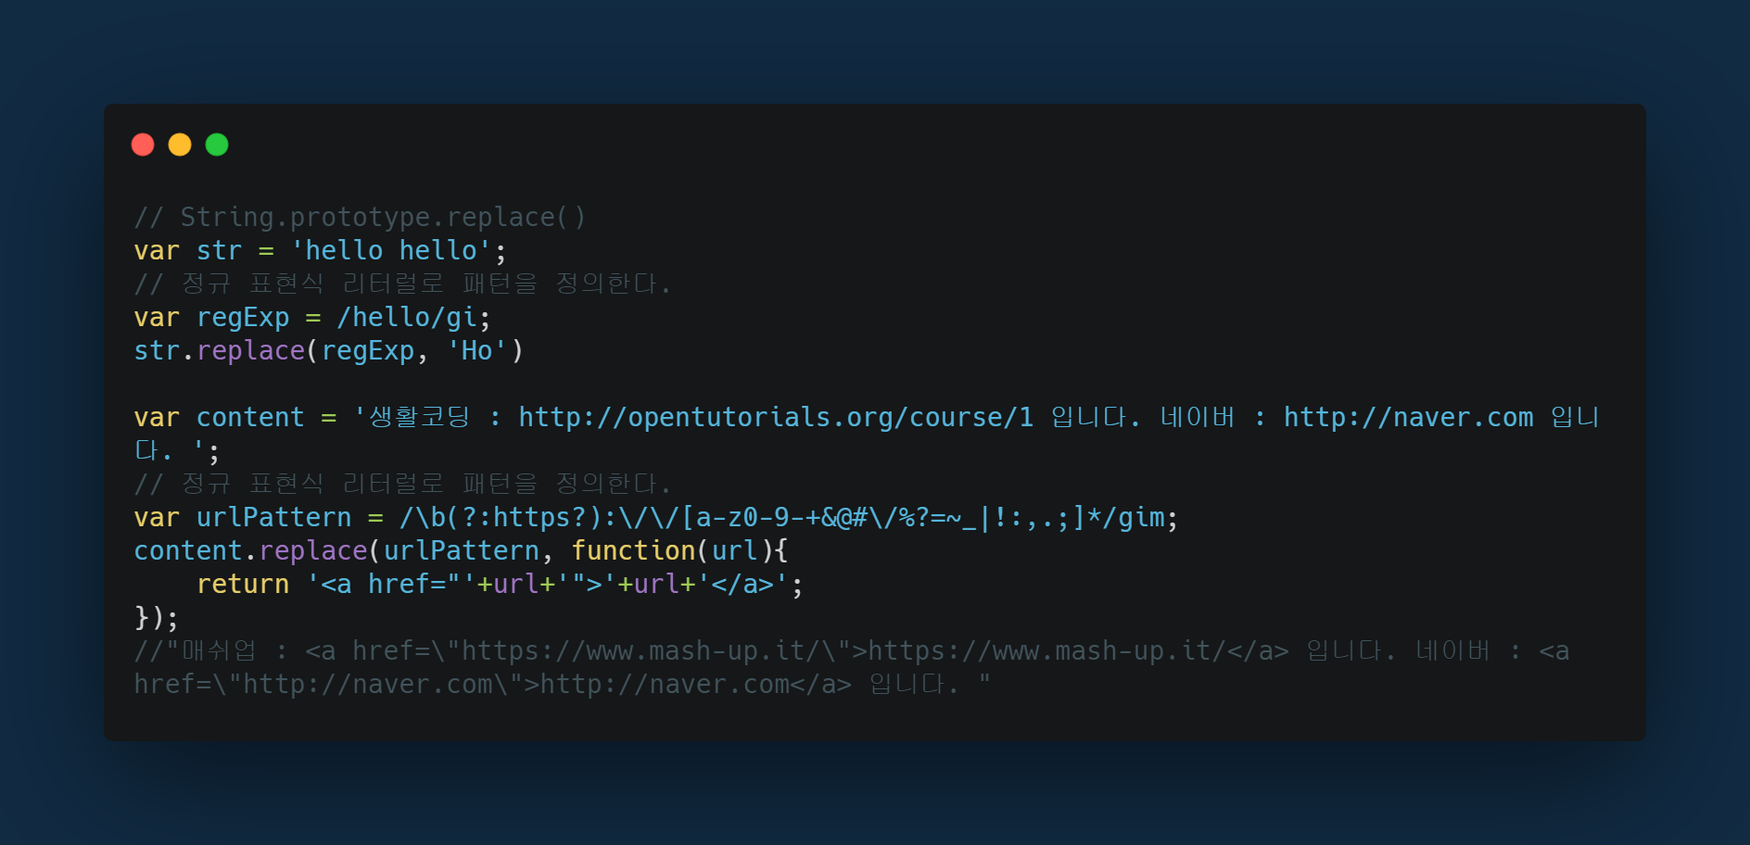
String.prototype.replace()
주어진 문자열에서 정규식과 일치하는 일부 또는 모든 부분이 교체된 새로운 문자열 반환

Slide 9
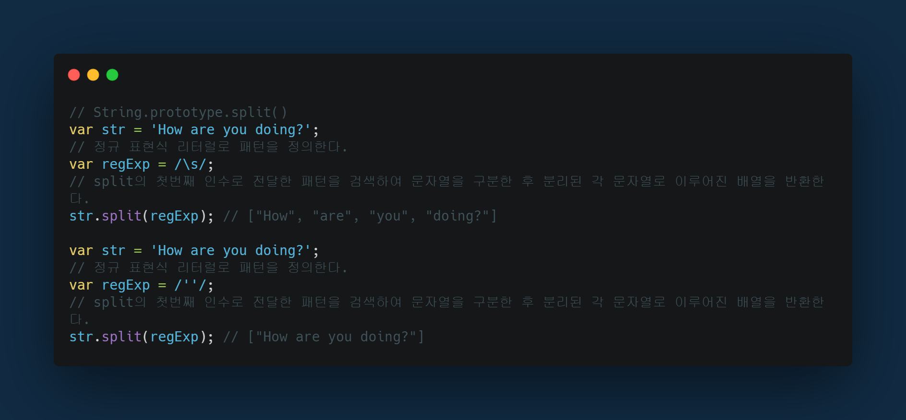
String.prototype.split()
주어진 문자열을 구분자를 이용하여 여러 개의 문자열로 나눔

Slide 10
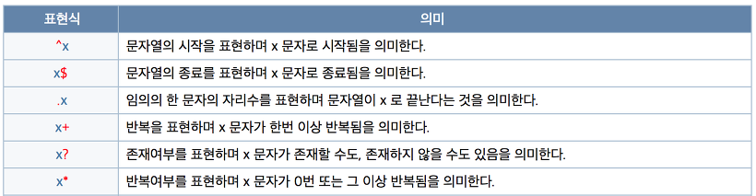
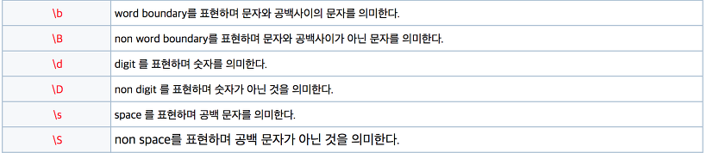
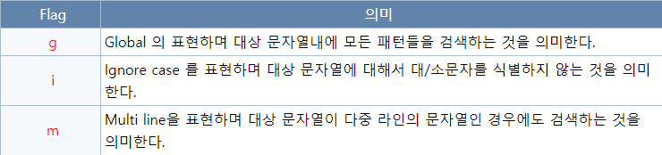
방대한 양의 표현식...

Slide 11
하지만 외울 필요 없어요!
특정 단어로 시작하는지 검사 | /^https?:\/\//
특정단어로 끝나는지 검사 | /html$/
숫자로만 이루어진 문자열인지 검사 | /^\d+$/
아이디로 사용 가능한지 검사 Ex) 알파벳 대소문자 또는 숫자로 시작하고 끝나며, 4 ~ 10자리인지 검사 | /^[A-Za-z0-9]{4,10}$/
메일 주소 형식에 맞는지 검사 | /^([\w-]+(?:\.[\w-]+)*)@((?:[\w-]+\.)*\w[\w-]{0,66})\.([a-z]{2,6}(?:\.[a-z]{2})?)$/
핸드폰 번호 형식에 맞는지 검사 | /^\d{3}-\d{3,4}-\d{4}$/
특수 문자 포함 여부 검사 | /#[ㄱ-ㅎ|ㅏ-ㅣ|가-힣|\w]+/
Regexper http://www.regexper.com/
Regexr http://www.regexr.com/

Slide 12
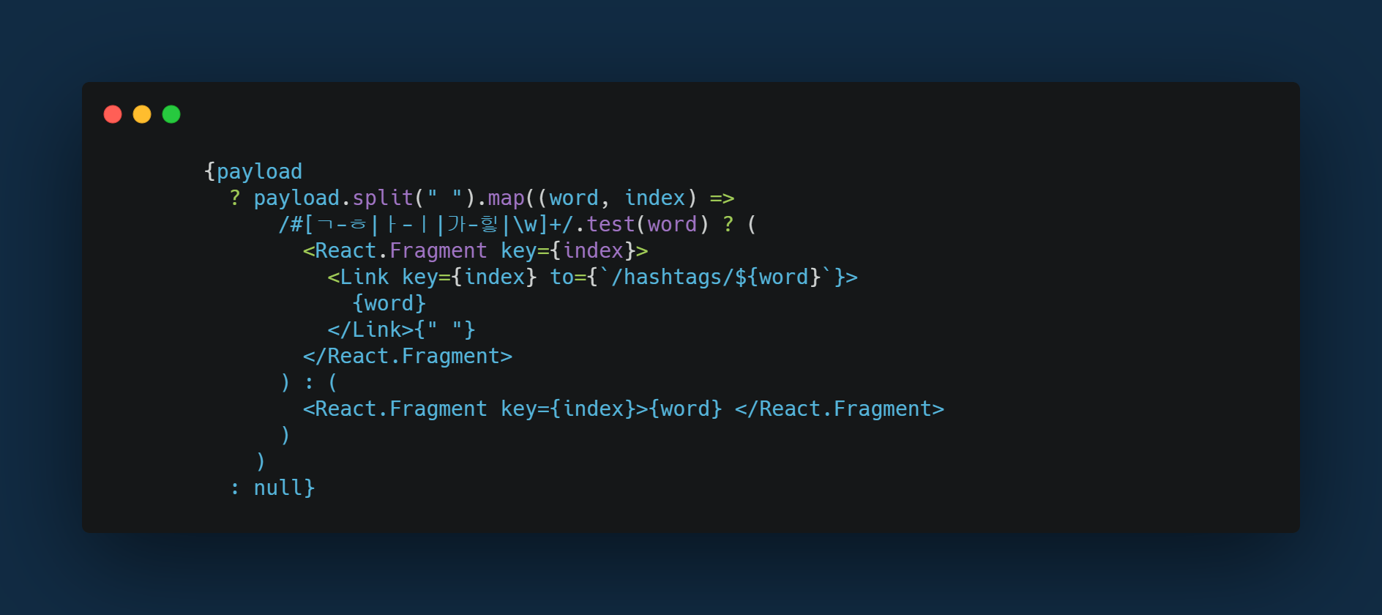
언제 사용할까요?

Slide 13
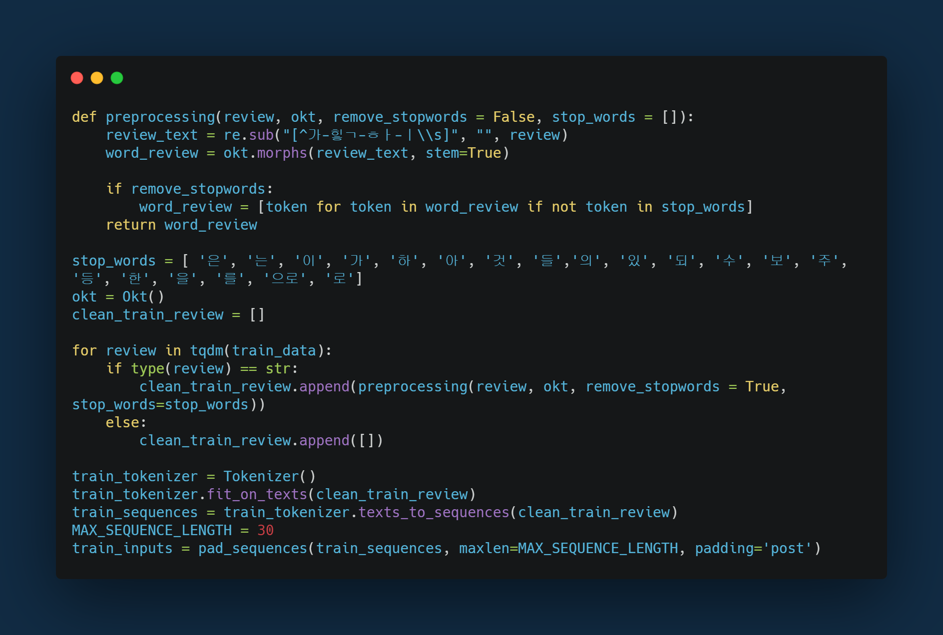
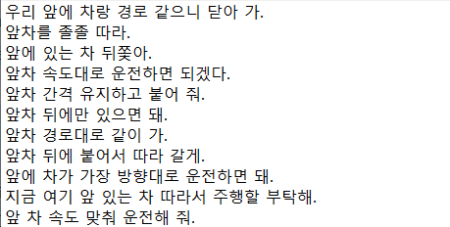
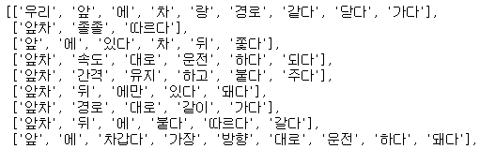
언제 사용할까요?

Slide 14
끗!

